Slide 1
¡Bienvenidas! Cuarta sesión
¡Hola familias!
Empecemos por conocernos.
Veamos el programa.
Lo inesperado
es lo esperado
Busque un lugar tranquilo para despejarse
Permitamos
que nuestro bebé se duerma
Manos que exploran
Por favor apaguen sus teléfonos
Notes:
Imagen 1: Introducción
Bienvenidos al programa Los pollitos: en el nido. (Ofrezca la descripción del programa a las participantes.)
Por favor termine de llenar los documentos que se les brindó (mencione que estos son los permisos para utilizar las fotografías del programa en publicaciones y presentaciones relacionadas a los estudios del programa que se lleva a cabo por la Biblioteca Estatal de Maryland).
No hay problema si sus bebés se mueven o hacen algún ruido durante el programa.
Podemos conversar acerca de diferentes opciones que podemos hacer si su bebé llora durante el programa.
Si su bebé está durmiendo, no es necesario despertarlo para que participe del programa.
Si su bebe está despierto, puede compartir su entusiasmo con él o con ella durante su participación. De esta manera, su bebé también disfrutará del programa.
Por favor apague su celular o manténgalo en silencio durante la sesión.
Ahora vamos a turnarnos para presentarnos nosotros y a nuestros bebés.

Slide 2
Los pollitos
Los pollitos dicen pío, pío, pío
Cuando tienen hambre, cuando tienen frío
La gallina busca el maíz y el trigo
Les da la comida y les presta abrigo.
Bajo sus dos alas, acurrucaditos
Duermen los pollitos hasta el otro día.
Entre más palabras aprenda nuestro bebé, ¡muchísimo mejor!
Hablemos, cantemos, juguemos y compartamos libros con nuestro bebé.
Hablemos, cantemos, juguemos
y compartamos libros
con nuestros bebés.
Notes:
Imagen 2: La introducción con canciones
Cuantas más palabras conozca un niño, más fácil será para ellos aprender a leer.
Los niños aprenden palabras cuando usted habla, canta, comparte libros y juega con ellos.
Canción: Los pollitos
Los pollitos dicen pio, pio, pio
Cuando tienen hambre, cuando tienen frío
La gallina busca el maíz y el trigo
Les da la comida y les presta abrigo.
Bajo sus dos alas, acurrucaditos
Duermen los pollitos hasta el otro día.

Slide 3
Conversemos
Cuando su bebé se encuentra boca abajo, sobre su pancita, se fortalece la cabeza, el cuello y los músculos de la parte superior del cuerpo del bebé.
Recordemos que es importante supervisar siempre a nuestros bebés, principalmente si tienen
algún accesorio.
Esto previene el peligro de la asfixia.
Describamos a nuestro bebé lo que vemos en las ilustraciones del libro. Estas conversaciones le enseñan los nombres de las cosas.
Describir las emociones también le ayudará
a nuestro bebé tener palabras
para comunicar sus sentimientos.
Actividad
Imaginémonos qué va a llover y que
tenemos que abrir el paraguas.
Notes:
Imagen 3: El libro “Hello, My World”
Libro: “Hello, My World”
Cuando su bebé se encuentra boca abajo, sobre su pancita, se fortalece la cabeza, el cuello y los músculos de la parte superior del cuerpo del bebé. Esto se puede realizar sobre una manta o cuando su bebé se encuentra al frente de usted, entre su pecho y el pecho del bebé.
Actividad: Describa a su bebé lo que ve en la imagen del libro.
Hablarle a su bebé le permite enseñar los nombres de las cosas. Describir las emociones también le ayudará a su bebé tener palabras para comunicar sus sentimientos.
Mirar las imágenes de un libro desarrolla habilidades para la lectura.

Slide 4
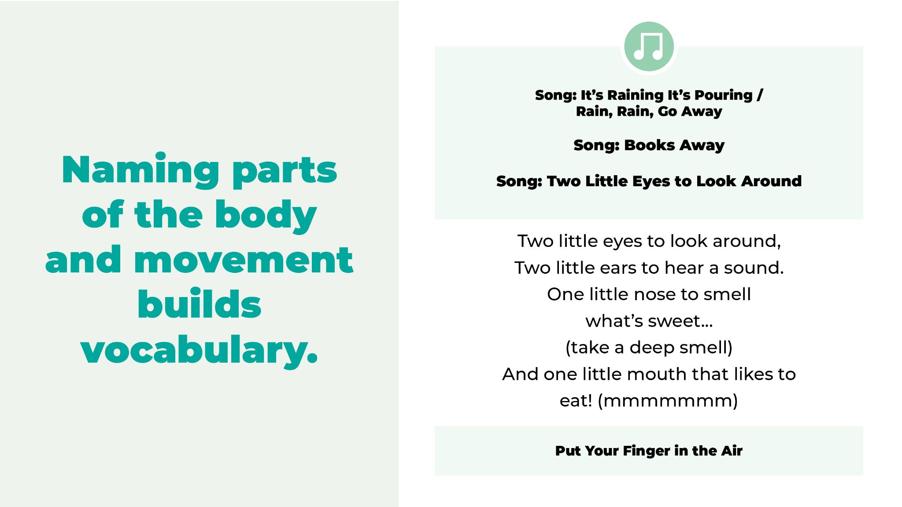
Nombrar las partes de nuestro cuerpo le ayuda a nuestro bebé desarrollar su vocabulario.
El trencito
Chucu cha,
chucu cha,
el trencito viene ya.
Chucu, chucu, chucu,
chucu, chucu, chucu, cha.
Las lluvias
Pican, pican las gotitas,
sobre mi tejado,
y dibujan caminitos
de color plateado.
Pican, pican las gotitas,
sobre mi tejado,
y dibujan caminitos
de color plateado.
Notes:
Imagen 4: Las canciones
Canción: El trencito
Chucu cha,
chucu cha,
el trencito viene ya.
Chucu, chucu, chucu,
chucu, chucu, chucu, cha.
Chucu cha,
chucu cha,
el trencito ya se va.
Chucu, chucu, chucu,
chucu, chucu, chucu, cha.
Chucu cha,
chucu cha,
el trencito viene ya.
Chucu, chucu, chucu,
chucu, chucu, chucu, cha.
Chucu cha,
chucu cha,
el trencito ya se va.
Chucu, chucu, chucu,
chucu, chucu, chucu, cha.
Canción: Lluvias
Pican, pican las gotitas,
sobre mi tejado,
y dibujan caminitos
de color plateado.
Pican, pican las gotitas,
sobre mi tejado,
y dibujan caminitos
de color plateado.
Ya lloviendo está,
ya lloviendo está.
Rin,rin, rin, rin,
Ya lloviendo está.
Ya lloviendo está,
ya lloviendo está.
Rin,rin, rin, rin,
Ya lloviendo está.
Plin, plin, plin, plin,
la lluvia viene ya.
Plin, plin, plin, plin,
la lluvia va a llegar.
Plin, plin, plin, plin,
la lluvia viene ya.
Plin, plin, plin, plin,
la lluvia va a llegar.

Slide 5
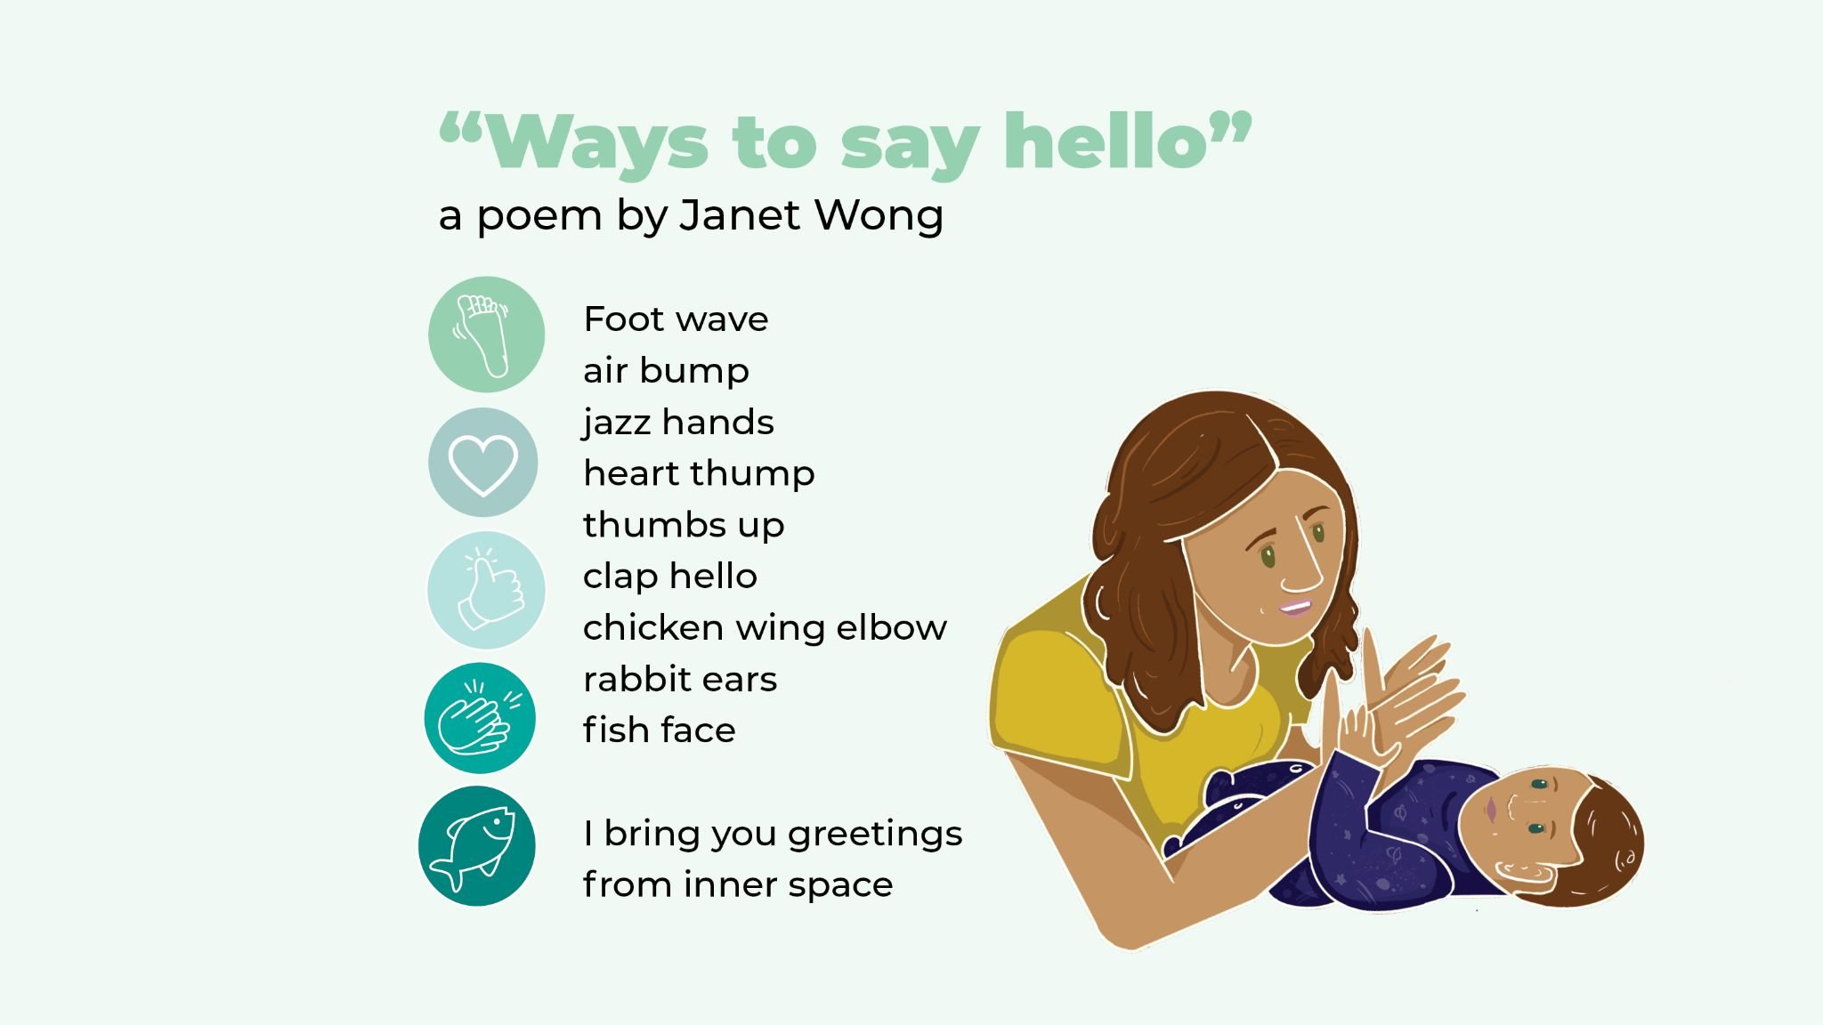
Diferentes maneras de decir “hola”
Poema de Janet Wong
Movemos el pie.
Colocamos la mano en el pecho.
Subimos los dedos pulgares.
Aplaudimos.
Colocamos los brazos a un lado y hacemos como un pollito.
Colocamos las manos sobre nuestra cabeza y hacemos como un conejo.
Colocamos las manos sobre la cara y hacemos como un pez.
Finalmente decimos: “Te traigo saludos desde el espacio interior”.
Notes:
Imagen 5: Las presentaciones de los participantes
Poema: “Muchas maneras de decir “hola” poema por Janet Wong:
movemos el pie
colocamos la mano en el pecho
subimos los dedos pulgares
aplaudimos
colocamos los brazos a un lado y hacemos como un pollito
colocamos las manos sobre nuestra cabeza y hacemos como un conejo
colocamos las manos sobre la cara y hacemos como un pez
finalmente decimos: “Te traigo saludos desde el espacio interior”.

Slide 6
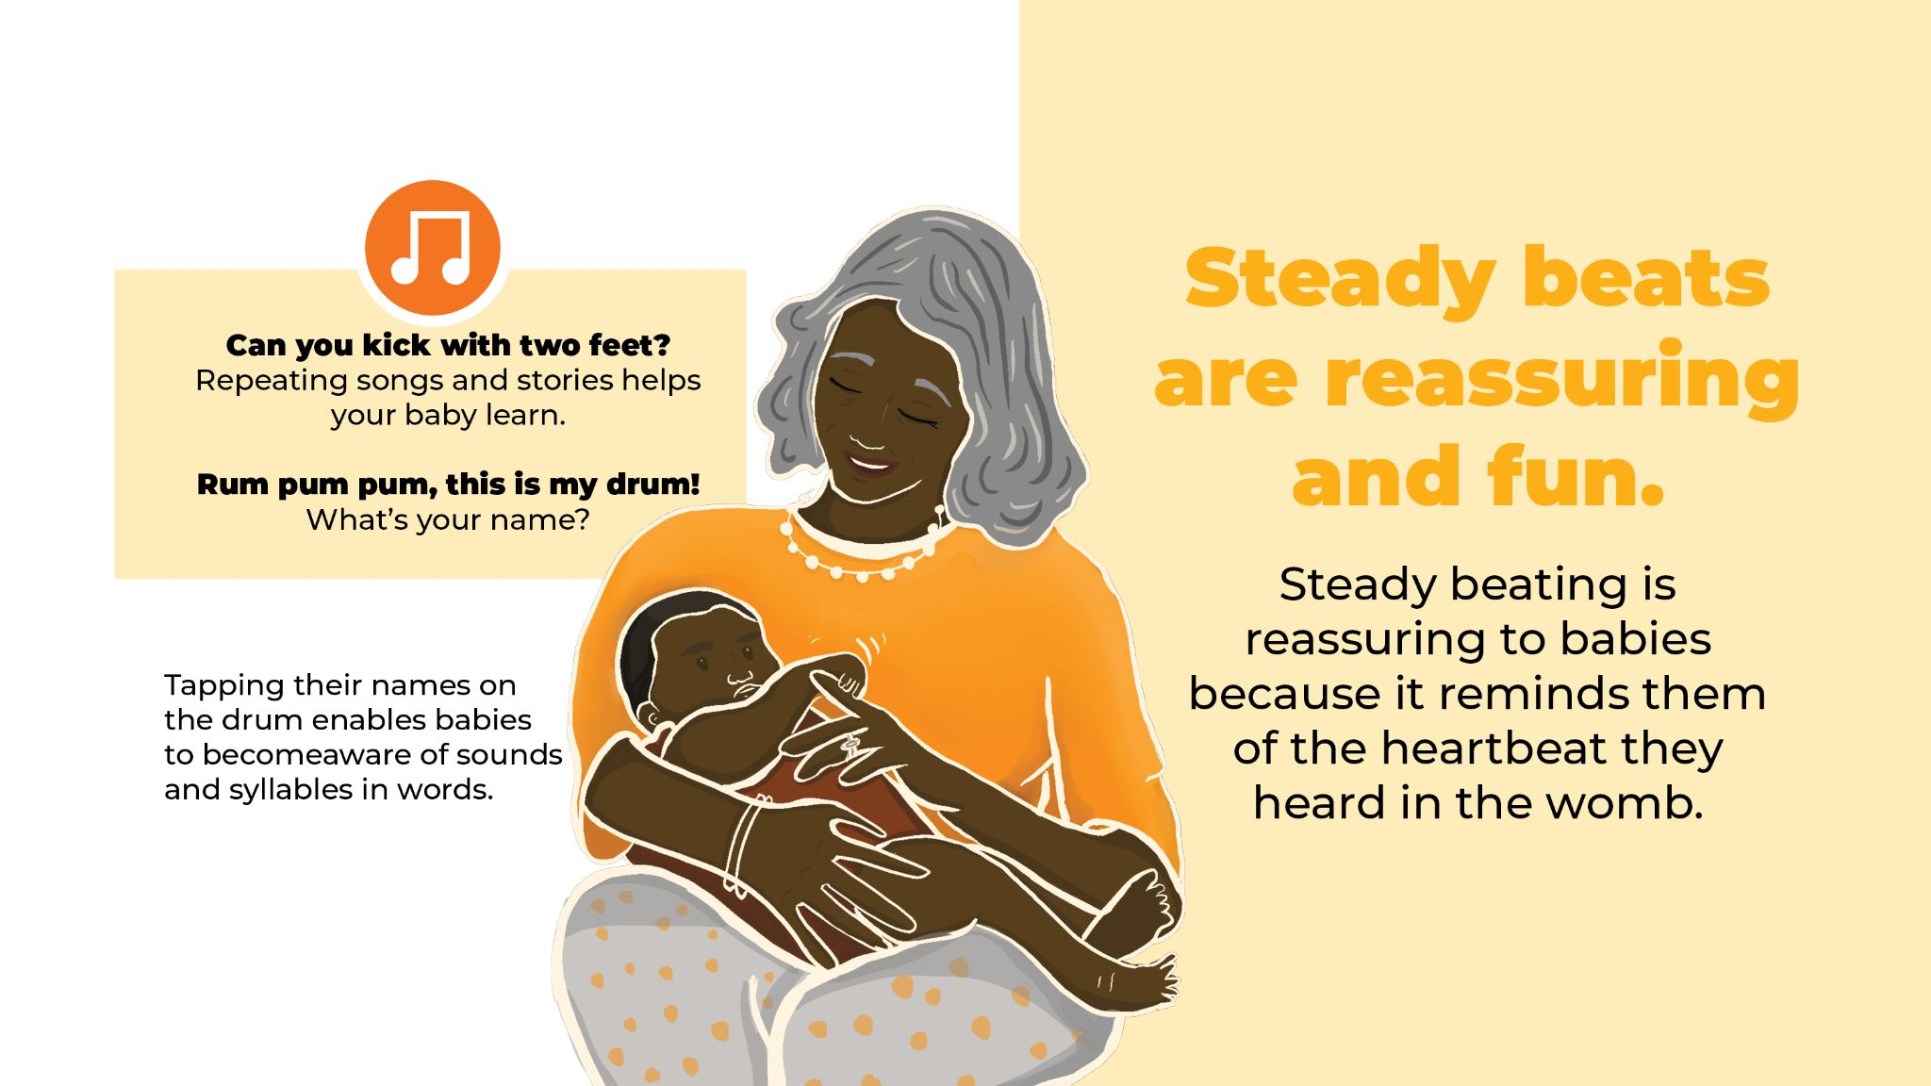
Los bebés tienden a tranquilizarse con la repetición de una serie de ritmos.
El ritmo de un sonido le recuerda nuestro bebé el latido de nuestro corazón cuando se encontraban
en el vientre.
El joky poky
Pon la mano derecha adentro,
pon la mano derecha afuera.
Pon la mano derecha adentro,
dale una meneadita.
Escuchemos las sílabas que tiene nuestro nombre
y luego damos palmaditas
con cada una de las sílabas.
Notes:
Imagen 6: La introducción
Repetirle canciones e historias a su bebé le ayuda a aprender.
Los bebés tienden a tranquilizarse con la repetición de una serie de ritmos y, además, disfrutan de los rebotes suaves.
Vamos a realizar una serie de ritmos como un tambor.
Rum pum pum, ¡este es mi tambor!
¿Cuál es tu nombre?
Escuchemos las sílabas que tiene nuestro nombre y luego damos palmaditas con cada una de las sílabas.
Canción: El joky poky
Pon la mano derecha adentro,
pon la mano derecha afuera.
Pon la mano derecha adentro,
dale una meneadita.
Jugamos joky poky
con una vueltecita.
Todos a gozar.
¡Joky poky!
(Repetir con otras partes del cuerpo:
la mano izquierda
el pie derecho
el pie izquierdo
la rodilla derecha
la rodilla izquierda
la cadera derecha
la cadera izquierda
el codo derecho
el codo izquierdo
el hombro derecho
el hombro izquierdo
la cabeza
Todo el cuerpo

Slide 7
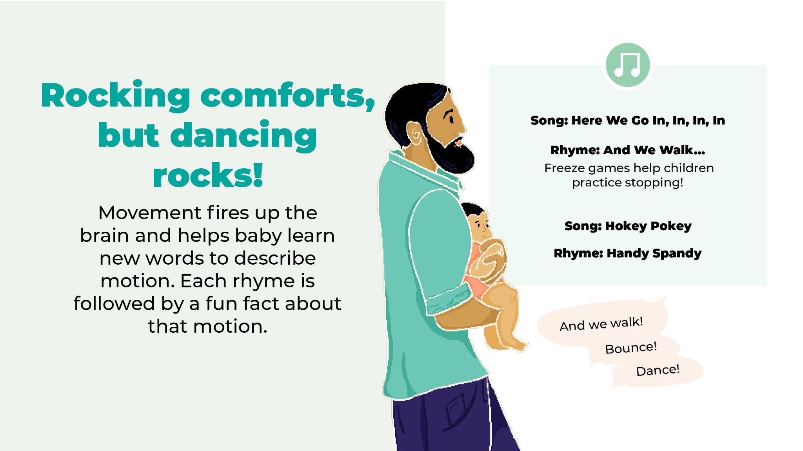
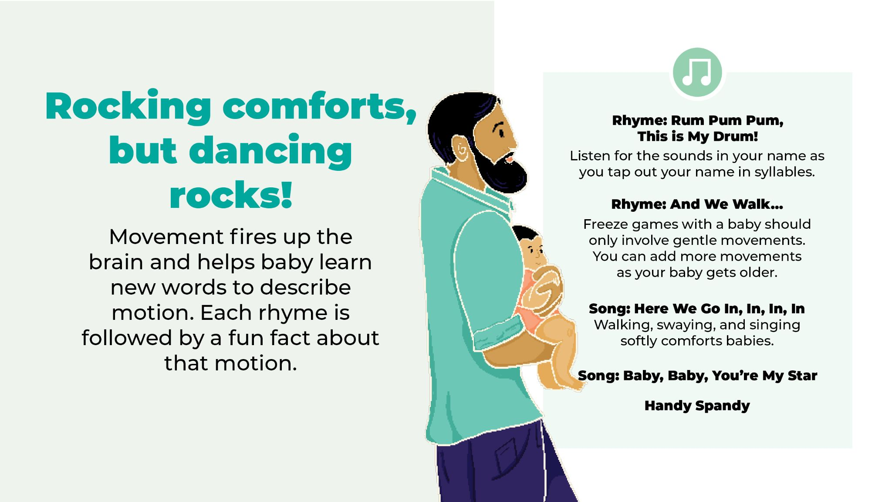
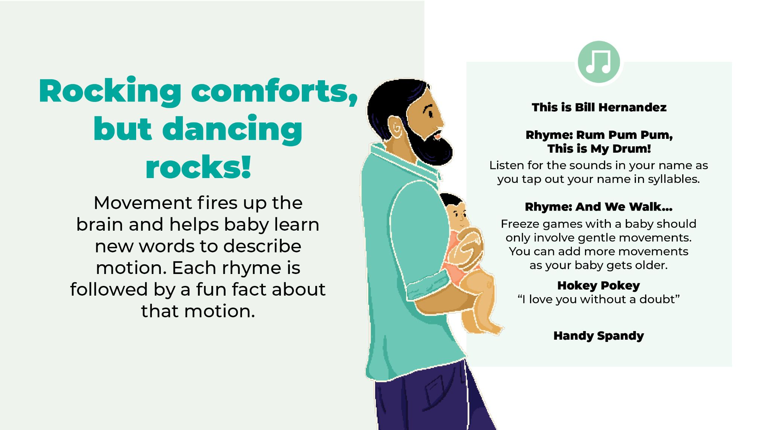
Balancearse
nos tranquiliza,
y bailar ¡nos divierte!
Y caminamos….
Caminamos, caminamos,
caminamos y paramos.
Caminamos, caminamos,
caminamos y paramos.
Caminamos, caminamos,
caminamos y paramos.
Y damos una vueltecita.
¡Uyyyyy!
Cuando repetimos una serie de ritmos y disfrutamos de los rebotes suaves, podemos expresarle el tipo de movimiento que estamos realizando a nuestro bebé.
Notes:
Imagen 7: Canciones del cuerpo de movimiento y para detener el movimiento
Los juegos de quedarse “congelados” ayuda a los niños a practicar cómo detenerse.
Poema: Y caminamos….
Caminamos, caminamos,
caminamos y paramos.
Caminamos, caminamos,
caminamos y paramos.
Caminamos, caminamos,
caminamos y paramos.
Y damos una vueltecita.
¡Uyyyyy!

Slide 8
Hablemos y cantemos acerca
de la vida cotidiana.
Hoy ví una zanahoria.
¿De qué color es la zanahoria?
Es anaranjada, anaranjada, anaranjada.
A nuestro bebé le encanta cómo se escucha nuestra voz cuando le hablamos y le cantamos, aunque estemos desafinados.
¿De qué otra cosa le podemos
cantar a nuestro bebé?
Conversemos con nuestro bebé acerca
de las cosas que podemos observar.
Conversemos
Describamos a nuestro bebé lo que vemos en las ilustraciones del libro. Estas conversaciones le enseñan los nombres de las cosas.
Gusanito medidor
Bartolito
Notes:
Imagen 8: El libro “Wiggle! March!” (los animales) y el títere de la rana
Libro: “Wiggle! March!”
Canción: Gusanito medidor
Gusanito medidor
Dime cuanto mido yo,
Mídeme desde el zapato
Por la pierna o por el brazo.
Ay jiji, ay jojo,
Gusanito medidor,
Ay jiji, ay jojo,
¡Qué cosquillas tengo yo!
Mido uno, mido dos,
Mido veinte y un montón
Cuatrocientos gusanitos
Es la cuenta que ha salido.
Ay jiji, ay jojo,
Gusanito medidor,
Ay jiji, ay jojo,
¡Qué cosquillas tengo yo!
Hablemos y cantemos acerca de las actividades que hacemos en la vida diaria.
¿Sobre qué más podemos cantar?
Canción: A ordenar
A ordenar, a ordenar.
Todos vamos a ordenar.
A ordenar, a ordenar.
Todos a ordenar.

Slide 9
Había un sapo, sapo, sapo
que nadaba en el río, río, río,
con un traje verde, verde, verde,
tiritaba de frío, frío, frío.
¡Cantar con el títere
es muy divertido!
Nuestro bebé se puede entretener
mucho con el títere del sapo.
Recuerden que aquí tenemos la lista de las canciones para ustedes.
Cucú cantaba la rana
Había un sapo
Notes:
Imagen 9: El títere del sapo
Canción: Había un sapo
Había un sapo, sapo, sapo
que nadaba en el río, río, río,
con un traje verde, verde, verde,
tiritaba de frío, frío, frío.
La señora sapa, sapa, sapa
a mí me contó, me contó,
que un amigo mío, mío, mío
era profeso-or.
Había un sapo, sapo, sapo
que nadaba en el río, río, río,
con un traje verde, verde, verde,
tiritaba de frío, frío, frío.
La señora sapa, sapa, sapa
a mí me contó, me contó,
que un amigo mío, mío, mío
manejaba un avio-ón.
Había un sapo, sapo, sapo
que nadaba en el río, río, río,
con un traje verde, verde, verde,
tiritaba de frío, frío, frío.
La señora sapa, sapa, sapa
a mí me contó, me contó,
que un amigo mío, mío, mío
manejaba un camio-ón.
Había un sapo, sapo, sapo
que nadaba en el río, río, río,
con un traje verde, verde, verde,
tiritaba de frío, frío, frío.
La señora sapa, sapa, sapa
a mí me contó, me contó,
que un amigo mío, mío, mío
cantó esta cancio-ón.
Canción: Cucú cucú cantaba la rana
Estaba la rana sentada
cantando debajo del agua.
Cuando la rana se puso a cantar
vino la mosca y la hizo callar.
La mosca a la rana
que estaba sentada
cantando debajo del agua.
Cuando la mosca se puso a cantar
vino la araña y la hizo callar.
La araña a la mosca,
la mosca a la rana
que estaba sentada
cantando debajo del agua.
Cuando la araña se puso a cantar
vino el ratón y la hizo callar.
El ratón a la araña,
la araña a la mosca,
la mosca a la rana
que estaba sentada
cantando debajo del agua.
Cuando el ratón se puso a cantar
vino el gato y lo hizo callar
El gato al ratón,
el ratón a la araña,
la araña a la mosca,
la mosca a la rana
que estaba sentada
cantando debajo del agua.
Cuando el gato se puso a cantar
vino el perro y lo hizo callar.
El perro al gato,
el gato al ratón,
el ratón a la araña,
la araña a la mosca,
la mosca a la rana
que estaba sentada
cantando debajo del agua.
Cuando el perro se puso a cantar
vino el niño y lo hizo callar.
El niño al perro,
el perro al gato,
el gato al ratón,
el ratón a la araña,
la araña a la mosca,
la mosca a la rana
que estaba sentada
cantando debajo del agua.
Cuando el niño se puso a cantar
el dinosaurio lo hizo callar.
El dinosaurio al niño,
el niño al perro,
el perro al gato,
el gato al ratón,
el ratón a la araña,
la araña a la mosca,
la mosca a la rana
que estaba sentada
cantando debajo del agua.
Cuando el dinosaurio se puso a rugir
asustó a todos y ese fue el fin.
Esta semana vamos a regalar el títere de la rana.
Recuerden que aquí tenemos la lista de las canciones para ustedes.

Slide 10
El tren se va
El tren se va
El tren se va, para la ciudad
Chucu chucu chucu chucu chucu chucu cha
Chucu chucu chucu chucu chucu chucu cha
Cargado va
Cargado va
Cargado va para la ciudad
Chucu chucu chucu chucu chucu chucu cha
Chucu chucu chucu chucu chucu chucu cha
Cambiemos las palabras de las canciones
y, así, las hacemos
más divertidas.
A ordenar
A ordenar, a ordenar.
Todos vamos a ordenar.
A ordenar, a ordenar.
Todos a ordenar.
Cuando limpiamos y recogemos, siempre es más divertido si lo hacemos cantando.
El tren se va
Notes:
Imagen 10: Los instrumentos musicales
Los bebés son científicos porque todo lo exploran y, cuando exploran, aprenden mejor.
Canción: El tren se va
El tren se va
El tren se va
El tren se va, para la ciudad
Chucu chucu chucu chucu chucu chucu cha
Chucu chucu chucu chucu chucu chucu cha
Cargado va
Cargado va
Cargado va para la ciudad
Chucu chucu chucu chucu chucu chucu cha
Chucu chucu chucu chucu chucu chucu cha
Llevará ilusiones
a la tienda de canciones,
llevará esperanza
al mercado, a la plaza.
Llevará alegría
al que espera en la vía.
Llevará por montón
sueños de dulce algodón.
Lo pintaron ayer, de azul y café.
Tiene un vagón, que lleva carbón.
Tiene el pito ronco, más parece un oso.
El tren se va
El tren se va
El tren se va, para la ciudad
Chucu chucu chucu chucu chucu chucu cha
Chucu chucu chucu chucu chucu chucu cha
Cargado va
Cargado va
Cargado va, para la ciudadvo
Chucu chucu chucu chucu chucu chucu cha
Chucu chucu chucu chucu chucu chucu cha
Y vacío el tren, llegará otra vez
hasta la estación, donde la función
se repetirá, se repetirá.
Al amanecer
El tren se va
El tren se va
El tren se va, para la ciudad
Chucu chucu chucu chucu chucu chucu cha
Chucu chucu chucu chucu chucu chucu cha
Chucu chucu chucu chucu chucu chucu cha
Chucu chucu chucu chucu chucu chucu cha
Recordemos que es importante supervisar siempre a nuestros bebés, principalmente si tienen algún accesorio. Esto previene el peligro de la asfixia.

Slide 11
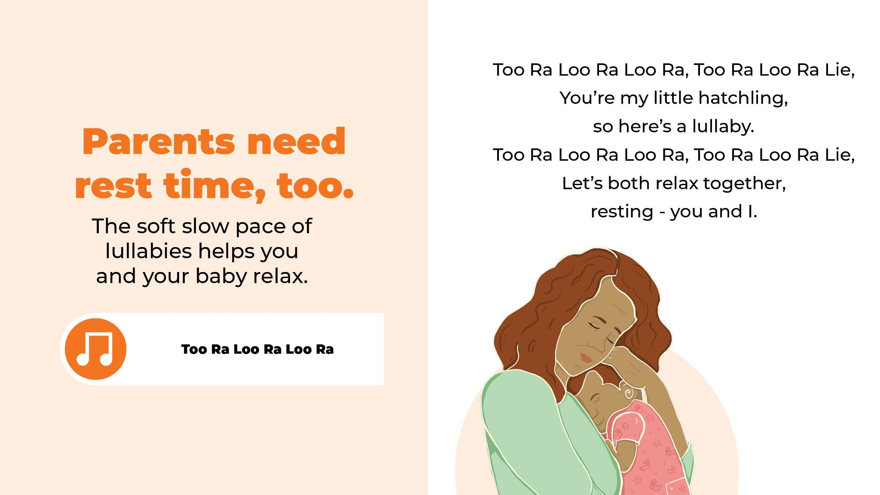
Los padres
y las madres también necesitan tiempo
para descansar.
El ritmo suave y lento de las canciones de cuna ayuda a que usted
y su bebé se puedan relajar.
A la nanita nana, nanita ella, nanita ella.
Mi niño tiene sueño, bendito sea, bendito sea.
A la nanita nana, nanita ella, nanita ella.
Mi niño tiene sueño, bendito sea, bendito sea.
Fuentecita que corre clara y sonora.
Ruiseñor que en la selva, cantando llora.
Calla mientras la cuna, se balancea.
A la nanita nana, nanita ella.
A la nanita nana
Notes:
Imagen 11: La canción de cuna
Cantar canciones de cuna le ayudan a calmar y relajar a su bebé.
Los movimientos de balanceo y escuchar los latidos de su corazón ayudan a calmar y relajar a su bebé.
Llamemos a nuestro bebé por su nombre.
Canción: A la nanita nana
A la nanita nana, nanita ella, nanita ella.
Mi niño tiene sueño, bendito sea, bendito sea.
A la nanita nana, nanita ella, nanita ella.
Mi niño tiene sueño, bendito sea, bendito sea.
Fuentecita que corre clara y sonora.
Ruiseñor que en la selva, cantando llora.
Calla mientras la cuna, se balancea.
A la nanita nana, nanita ella.

Slide 12
Las bibliotecas públicas son lugares
para encontrar respuestas a sus preguntas.
Aquí hay algunas cosas que pueden encontrar en la biblioteca pública:
Los libros
Los bibliotecarios le ayudan a encontrar
lo que busca
Las computadoras
Las bibliotecas públicas le dan la bienvenida
a todas las familias y a sus bebés.
Conozca a sus futuros amigos durante los programas de la biblioteca.
Notes:
Imagen 12: Las bibliotecas públicas
Las bibliotecas públicas son lugares para encontrar respuestas a sus preguntas.
Las bibliotecas públicas ayudan a las personas a encontrar lo que buscan.
Las bibliotecas públicas le dan la bienvenida a padres de familia y a sus bebés.
En las bibliotecas públicas pueden conocer a otras familias con bebés.
Conozca a futuros amigos durante los programas de la biblioteca.

Slide 13
¡La biblioteca pública
es nuestro lugar preferido!
Ya se leer
Hoy ya sé leer, aprendí a leer,
todo comenzó antes de nacer.
Hoy ya sé leer, aprendí a leer,
y es lo que le da sentido a mi ser. (bis)
Amigo, yo quiero contarte
algo que a mí me sucedió,
con esto quiero motivarte
para que seas un buen lector.
Desde siempre disfruto la lectura, posiblemente desde antes de nacer, desde el vientre, mi papi y mi mami, muchos cuentos me iban a leer,
y en la cuna, para ayudar mi sueño, las historias estaban a granel.
Notes:
Imagen 13: La canción de las bibliotecas públicas (la lectura)
¡Cuantas más palabras aprenda su bebé, mejor!
Canción: Ya se leer
Hoy ya sé leer, aprendí a leer,
todo comenzó antes de nacer.
Hoy ya sé leer, aprendí a leer,
y es lo que le da sentido a mi ser. (bis)
Amigo, yo quiero contarte
algo que a mí me sucedió,
con esto quiero motivarte
para que seas un buen lector.
Desde siempre disfruto la lectura, posiblemente desde antes de nacer, desde el vientre, mi papi y mi mami, muchos cuentos me iban a leer,
y en la cuna, para ayudar mi sueño, las historias estaban a granel.
Hoy ya sé leer, aprendí a leer,
todo comenzó antes de nacer.
Hoy ya sé leer, aprendí a leer,
y es lo que le da sentido a mi ser. (bis)
Mi mente viaja por doquiera
y en mi crece la imaginación. Encuentro siempre nuevas ideas
y a todo le busco solución.
En los libros aprendo más de ciencias, de artes y de comportamiento.
Socializo valores y vivencias
y comparto con todos mi talento.
Con maestras, maestros y estudiantes;
mi familia y mi libro no lo dejo.
Hoy ya sé leer, aprendí a leer,
todo comenzó antes de nacer.
Hoy ya sé leer, aprendí a leer,
y es lo que le da sentido a mi ser. (bis)
Descubro las cosas importantes
de la historia y de la humanidad, valores, principios y bondades
que hacen los sueños realidad.
La lectura cultiva en el sujeto
la conciencia de ser siempre mejor.
El sentido del ser y de las cosas
toma curso desde tu interior.
Te transforma, te anima y te libera,
te acompaña y te anima con amor.
Hoy ya sé leer, aprendí a leer,
todo comenzó antes de nacer.
Hoy ya sé leer, aprendí a leer,
y es lo que le da sentido a mi ser. (bis)
Letras: Taller con niñas y niños
Adaptación y corrección: Francis Franco
p.45
Aprendo Cantando
La música como estrategia para aprender y animar la lectura y la escritura
https://www.centropoveda.org/IMG/pdf/N12-Aprendo_cantando.pdf

Slide 14
Conversemos
Entre más palabras aprenda nuestro bebé, ¡muchísimo mejor!
Nosotros somos los primeros maestros
de nuestros bebés.
Siempre vamos a supervisar a nuestro bebé cuando juega con las maracas o cuando juega con el títere de la rana.
Compartamos alguna cosa que aprendimos
el día de hoy acerca del programa
“Los pollitos: en el nido”.
¿Cómo le cantamos, hablamos, compartimos libros y hablamos a nuestro bebé?
Cuídame
Notes:
Imagen 14: La conclusión
CANCIÓN: Cuídame
Cuida de mis labios
Cuida de mi risa
Llevame en tus brazos
llévame sin prisa
No maltrates nunca mi fragilidad
Pisaré la tierra que tu pisas
Pisaré la tierra que tu pisas
Cuida de mis manos,
cuida de mis dedos
Dame la caricia
que descansa en ellos
No maltrates nunca mi fragilidad
Yo seré la imagen de tu espejo
Yo seré la imagen de tu espejo
Cuida de mis sueños,
cuida de mi vida
Cuida a quien te quiere
Cuida a quien te cuida
No maltrates nunca mi fragilidad
Yo seré el abrazo que te alivia
Yo seré el abrazo que te alivia
Cuida de mis ojos,
cuida de mi cara
Abre los caminos
dame las palabras
No maltrates nunca mi fragilidad
Soy la fortaleza de mañana…
Soy la fortaleza de mañana…
Cuida de mis sueños,
cuida de mi vida
Cuida a quien te quiere,
cuida a quien te cuida
No maltrates nunca mi fragilidad
Yo seré el abrazo que te alivia
Yo seré el abrazo que te alivia
Los padres y las madres son los primeros maestros de su bebé.
Vamos a observar con atención cuando nuestro bebé juega con el títere de la rana.
Siempre vamos a supervisar a nuestro bebé cuando juega con las maracas o cuando juega con el títere de la rana.
Compartamos alguna cosa que aprendimos el día de hoy acerca del programa “Los pollitos: en el nido”. ¿Cómo le cantamos, hablamos, compartimos libros y hablamos a nuestro bebé?

Slide 15
No se vaya antes de...
No se vaya antes de...
...completar la encuesta antes de irse.
...completar la encuesta antes de irse.
¿Tienen preguntas?
¿Tienen preguntas?
Ahora vamos a tomar una foto de todos los participantes.
Asegúrese de que se pueda ver la etiqueta con su nombre.
Ahora vamos a tomar una foto de todos los participantes.
Asegúrese de que se pueda ver la etiqueta con su nombre.
No se vaya sin antes...
No se vaya sin antes...
...llevarse un bolso,
un libro, un calendario y un cancionero.
...llevarse un bolso,
un libro, un calendario y un cancionero.
Notes:
Imagen 15: El cierre
¿Tienen preguntas?
Por favor devuelva los kits y complete las encuestas.
Lleve un libro, una bolsa, un calendario y un cancionero de Hatchlings.
Ahora vamos a tomar una foto de todos los participantes. Asegúrese de que se muestre la etiqueta con su nombre.
¡Hasta pronto! Muchísimas gracias por venir y participar en nuestras sesiones.

Slide 16
¡Nos vemos pronto!
¡Muchas gracias por venir!
Nos vemos en las próximas sesiones.
Las grabaciones de las canciones
las pueden encontrar en este enlace:
O si prefiere, puede escanear el código QR con su teléfono:
Los materiales del programa ‘La mamá gansa alza el vuelo con los pollitos’ se llevaron a cabo con los fondos de la División de la Infancia Temprana en el Departamento de Educación del Estado de Maryland, como parte del PDG B-5 para las Bibliotecas Estatales de MD, financiado a través del número de subvención 90TP0032-01-00 de la Oficina del Cuidado Infantil, la Administración para los Niños y las Familias, el Departamento de Salud y Servicios Humanos de los Estados Unidos.

